Slide 1


搜索引擎开发实践
第一讲 搜索引擎简介
主讲人： 罗刚
luogang@gmail.com

Slide 2

概 述
前导知识
搜索引擎的查询语法
搜索引擎的总体架构
用户界面布局
网站搜索的常用功能

Slide 3

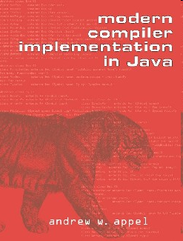

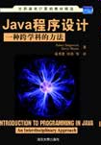
前导知识
Core Java
  《 Java技术手册》
  HashMap
  File
  BitSet
编译原理
  《Modern compiler implementation in Java》
  词法分析，有限状态机
  语法分析
概率论
  《应用随机过程：概率模型导论》
  马尔可夫模型
  贝叶斯公式
数据结构
  《 Java程序设计：一种跨学科的方法》
  动态规划
第<number>页

Slide 4
准备开发环境
JDK1.6
  http://java.sun.com
  增加虚拟内存到800M -Xmx800m
Eclipse
  http://www.eclipse.org
  http://www.eclipse.org/babel/downloads.php 支持中文的语言包
Lucene
  http://lucene.apache.org/java/docs/index.html
Resin
  http://www.caucho.com/download

Slide 5
准备开发环境(续)
TortoiseSVN
  http://tortoisesvn.tigris.org
Ant
  http://ant.apache.org
Maven
  http://maven.apache.org
Linux
  CentOS(http://www.centos.org)
  SecureCRT登录

Slide 6
词法分析(Lexical analysis)
例如分析输入的用户查询串，输出该字符串中出现的所有的合法的单词(Token)。例如对查询串“NBA AND 比赛”的词法分析：
Token NBA AND 比赛
Type TERM AND TERM
Lucene中采用JavaCC实现词法分析。
JavaCC有个Eclipse插件(http://eclipse-javacc.sourceforge.net/)

Slide 7
词法分析的原理
String stream
Scanner generator
NFA
Java scanner program
正则表达式
DFA
最小化DFA
模拟DFA
Tokens

Slide 8
生成词法分析器
词法分析器如何工作?
把用户输入定义的Token转换成为正规文法等价的形式
把正规文法转换成NFA
把NFA转换成DFA
生成代码模拟DFA

Slide 9
语法分析
BooleanQuery
+DisNey WOrld
文本解析
ModifierQN
REQ
FieldQN
(content, WOrld)
缺省列: content
FieldQN
(content, DisNey)

Slide 10
词法分析-JavaCC
JavaCC(Java Compiler Compiler)可以同时完成对文本的词法分析和语法分析的工作。
Token.java
StandardSyntaxParserConstants.java
StandardSyntaxParser.java
…
StandardSyntaxParser.jj
JavaCC

Slide 11
jj文件的结构
一个JavaCC文件由三部分组成:
  Options
  类的声明
  词法分析的声明(tokens)，和语法分析的声明
options {
STATIC=false;
…
}
PARSER_BEGIN(StandardSyntaxParser)
…
PARSER_END(StandardSyntaxParser)
/* Token Definitions */

Slide 12
选项(options)
STATIC是一个布尔选项，缺省值是真。
如果是真，在生成出的解析器和token管理器中，所有的方法和类变量都声明成静态的。
这样仅仅允许一个解析对象存在，但是查询分析器应该有很多个，所以这个值应该设成假。

Slide 13
词法分析-JavaCC
lucene-3.0.0\contrib\queryparser\src\java\org\apache\lucene\queryParser\standard\parser\StandardSyntaxParser.jj
parse方法定义了对用户查询串的词法分析功能，并完成初步的语法分析
public QueryNode parse(CharSequence query, CharSequence field)
QueryNode对象包含了分析出来的语法树

Slide 14
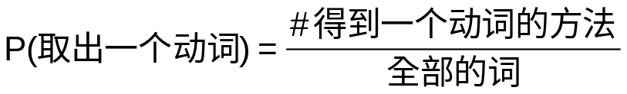
概率
一本词典，从词典翻页看到的词是一个动词的概率？
如何计算：
全部的词 = 对词典中所有的词计数
# 得到一个动词的方法: 是动词的单词数量
如果一个词典有50,000项， 10,000 是动词，则
P(V) = 10000/50000 = 1/5 = 0.2

Slide 15
计算P(W)
如何计算联合概率:
  P(“the”,”other”,”day”,”I”,”was”,”walking”,”along”,”and”,”saw”,”a”,”lizard”)
构想: 根据概率的链规则

Slide 16
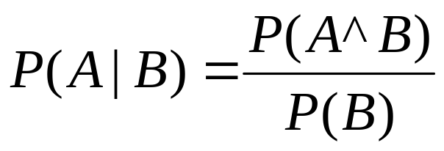
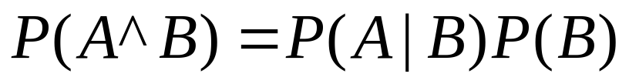
概率的链规则
根据条件概率的定义
重写:
更通用的公式
P(A,B,C,D) = P(A)P(B|A)P(C|A,B)P(D|A,B,C)
一般化
P(x₁,x₂,x₃,…x_{n}) = P(x₁)P(x₂|x₁)P(x₃|x₁,x₂)…P(x_{n}|x₁…x_{n-1})

Slide 17
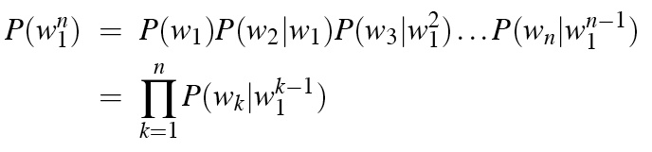
链规则应用到句子中的单词的联合概率
P(“the big red dog was”)=
P(the)*P(big|the)*P(red|the big)*P(dog|the big red)*P(was|the big red dog)

Slide 18
很容易估计:
如何估计?
  P(the|its water is so transparent that)
P(the|its water is so transparent that)
=
C(its water is so transparent that the)
_______________________________
C(its water is so transparent that)

Slide 19
但是
有很多可能的句子
没法得到足够的数据为这些长的前缀计算统计值
P(lizard|the,other,day,I,was,walking,along,and,saw,a)
或者
P(the|its water is so transparent that)

Slide 20
马尔科夫假设
做简单的假设
  P(lizard|the,other,day,I,was,walking,along,and,saw,a) = P(lizard|a)
或者可能是
  P(lizard|the,other,day,I,was,walking,along,and,saw,a) = P(lizard|saw,a)

Slide 21
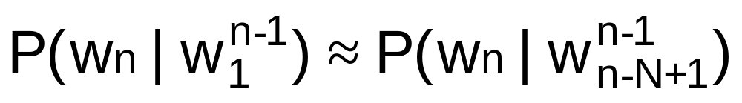
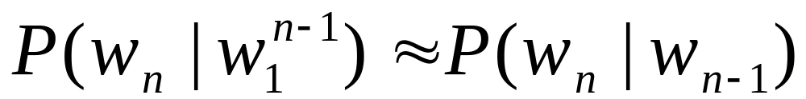
马尔科夫假设
对公式中的每个部件 用近似值替换(假设前缀N)
二元版本

Slide 22
动态规划
动态规划把对复杂问题的求解分解成简单的步骤：
问题的最优解只取决于其子问题的最优解
在计算一个对子问题的答案后，把它存储到表中。后续的计算检查这个表，避免重复工作
以自底向上的方式计算答案

Slide 23
最长公共子串
用来衡量两个字符串的相似度的一种方式
  例如：
  x = “高新技术开发区北环海路128号”
  y = “高技区北环海路128号”
  则x和y的最长公共子串为 LCS(x, y) = “高技区北环海路128号”
x = { a , b , c , b , d , a , b }，y = { b , d , c , a , b , a }，则从前往后找，x和y的最长公共子串为 LCS(x, y) = { b , c , b , a }，如图所示
a , b , c , b , d , a , b
b , d , c , a , b , a

Slide 24
写循环等式
假设 X_{i} 是x[1..m]的第i个前缀 x[1..i]
X₀ 表示一个空前缀
定义X_{m}和Y_{n} 的LCS 的长度 LenLCS(m, n)
需要一个递归方程计算LenLCS(i, j)

Slide 25
写递归方程
如果X_{i}和Y_{j} 以同样的字符x_{i}=y_{j} 结束，则LCS 必须包含这个字符。否则，可以通过增加公共的字符得到一个更长的LCS。
如果X_{i}和Y_{j} 不是以同样的字符结束，则有两种可能性：
  要么这个LCS不以x_{i}结束，
  或者这个LCS不以y_{j}结束
假设Z_{k}是一个X_{i}和Y_{j}的LCS

Slide 26
X_{i}和Y_{j}以x_{i}=y_{j}结束
X_{i}
x₁ x₂ … x_{i-1} x_{i}
Y_{j}
y₁ y₂ … y_{j-1} y_{j}=x_{i}
Z_{k}
z₁ z₂…z_{k-1} z_{k} =y_{j}=x_{i}
Z_{k}是Z_{k -1}后接z_{k} = y_{j} = x_{i} 这里
Z_{k-1} 是X_{i-1} 和 Y_{j -1}的一个LCS ，而且
LenLCS(i, j)=LenLCS(i-1, j-1)+1

Slide 27
X_{i}和Y_{j} 以x_{i} ≠ y_{j}结束
X_{i}
x₁ x₂ … x_{i-1} x_{i}
X_{i}
x₁ x₂ … x_{i-1} x _{i}
Y_{j}
y₁ y₂ … y_{j-1} y_{j}
Y_{j}
y_{j} y₁ y₂ …y_{j-1} y_{j}
Z_{k}
z₁ z₂…z_{k-1} z_{k} ≠y_{j}
Z_{k}
z₁ z₂…z_{k-1} z_{k} ≠ x_{i}
Z_{k} 是一个X_{i} 和Y_{j -1} 的LCS
Z_{k}是一个X_{i -1}和Y_{j} 的LCS
LenLCS(i, j)=max{LenLCS(i, j-1), LenLCS(i-1, j)}

Slide 28
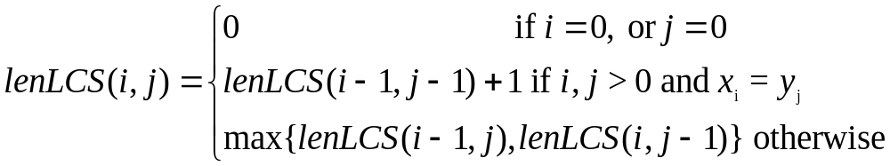
递归方程

Slide 29
动态规划求解LCS代码
public static int lcsLen(E[] s1, E[] s2)
{
int[][] num = new int[s1.length+1][s2.length+1]; //初始化为0的二维数组
//实际算法
for (int i = 1; i <= s1.length; i++)
for (int j = 1; j <= s2.length; j++)
if (s1[i-1].equals(s2[j-1]))
num[i][j] = 1 + num[i-1][j-1];
else
num[i][j] = Math.max(num[i-1][j], num[i][j-1]);
System.out.println("最长公共子序列的长度是：" + num[s1.length][s2.length]);
return num[s1.length][s2.length];
}

Slide 30
搜索引擎的查询语法
逻辑运算符
  与(+ 、 空格) ：查询词必须出现在搜索结果中。
  或(OR 、 | ) ：搜索结果可以包括运算符两边的任意一个查询词。
  非( - ) ：要求搜索结果中不含特定查询词。
把搜索范围限定在网页标题中——intitle
把搜索范围限定在特定站点中——site
把搜索范围限定在url链接中——inurl
查找某种类型的文档——filetype
返回所有链接到某个URL地址的网页——link

Slide 31
互联网搜索的常用功能
关键词搜索
搜索结果关键词相关的摘要与高亮显示
范围搜索
高级搜索
搜索查询语法
相似文档搜索
搜索结果分类统计
用户搜索日志分析

Slide 32
搜索引擎结构
网页
取得文档
文本提取
索引程序
邮件
索引库(Lucene)
数据库
搜索查询服务器(Solr)
用户界面
NBA
搜索
第<number>页

Slide 33
爬虫
爬虫基本结构
初始URL地址列表
请求网页
新解析出的URL
互联网
存储系统
解析网页

Slide 34
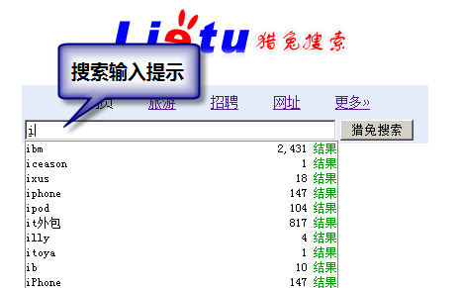
用户界面
输入框搜索词提示

Slide 35
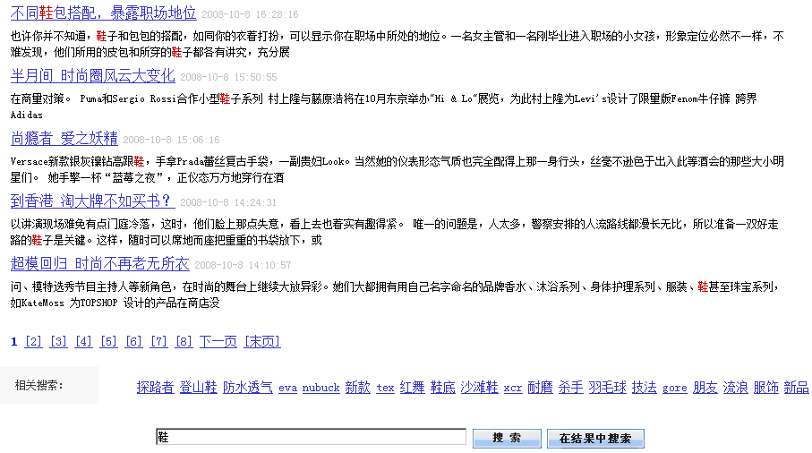
用户界面(续)
搜索结果页面

Slide 36
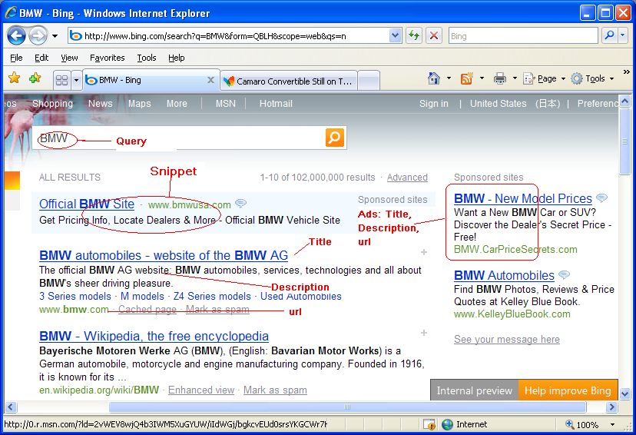
用户界面(续)
门户搜索搜索结果页面

Slide 37
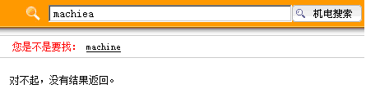
用户界面(续)
您是不是要找：...

Slide 38
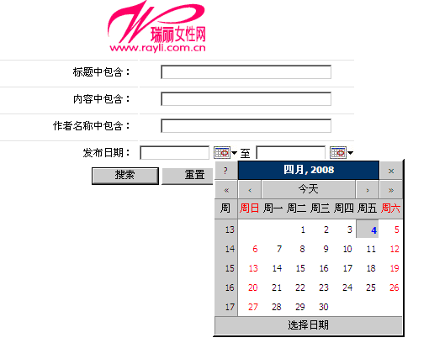
用户界面(续)
高级搜索

Slide 39
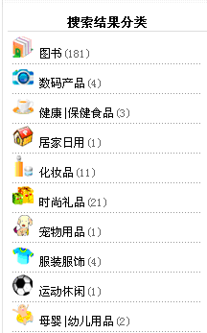
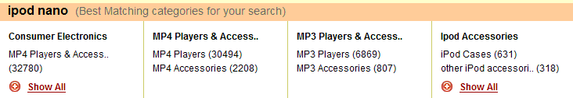
用户界面(续)
搜索结果分类统计

Slide 40
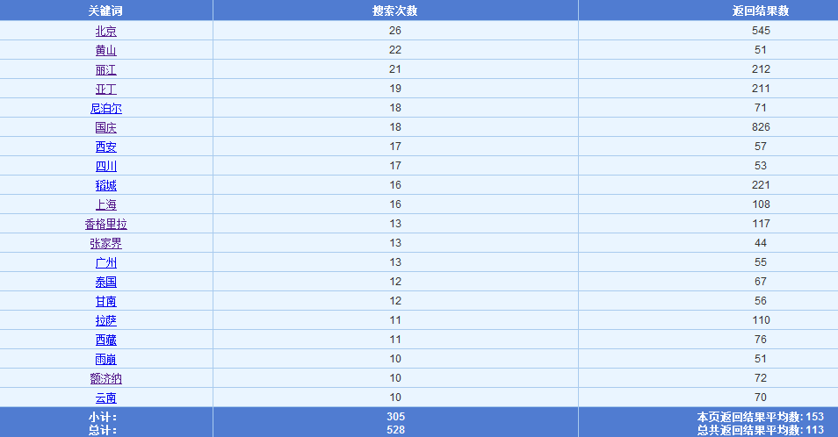
用户搜索日志分析

Slide 41
作业
从SVN下载Lucene源代码
把Lucene源代码导入Eclipse

Slide 42
感谢您对猎兔搜索的支持!
http://www.lietu.com

